Slide 1



Ministry of Foreign Affairs of the Russian Federation
D I P L O M A T I C A C A D E M Y
Кафедра государственного управления во внешнеполитической деятельности
Магистерские программы:
Международное администрирование и управление рисками
Внешнеполитическая деятельность и управление рисками
Moscow
2021

Slide 2
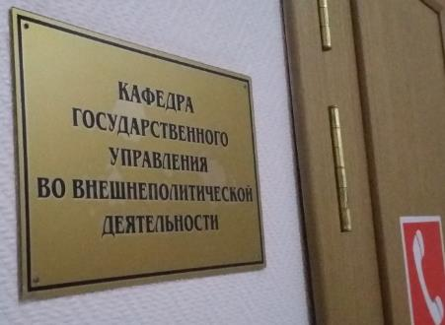
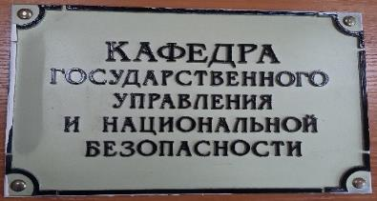
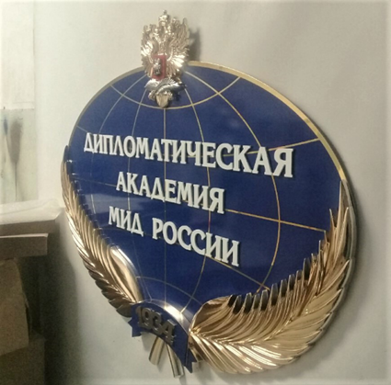
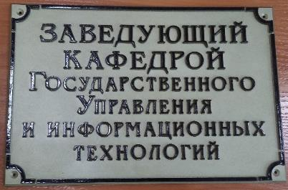
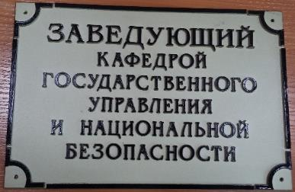
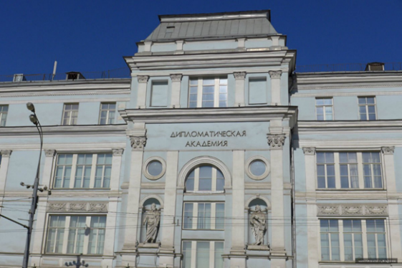
Кафедра существует с 1987 года. Обеспечивает подготовку слушателей и магистрантов факультетов "Международные отношения и Международное право", "Мировая экономика" дневной, вечерней и дистанционной форм обучения в сферах государственного управления и управления внешнеполитической деятельностью, обеспечения международной и национальной безопасности России, а также использования современных информационных технологий и ИКТ-систем в международных отношениях, государственном управлении и экономике.
Является ведущей выпускающей кафедрой магистратуры по направлению «Менеджмент» по двум направленностям:
«Международное администрирование и управление рисками»
(очная и очно-заочная формы обучения)
«Внешнеполитическая деятельность и управление рисками»
(заочная форма обучения)

Slide 3

Магистерская программа:
«Международное администрирование и управление рисками»
Руководитель программы:
Профессор кафедры государственного управления во внешнеполитической деятельности, кандидат военных наук, профессор, Заслуженный работник высшей школы Российской Федерации - Моисеев Анатолий Васильевич
Учебные дисциплины:
иностранный язык профессиональной деятельности;
управленческая экономика;
антикризисное управление;
современный стратегический анализ;
управление человеческими ресурсами;
экономическая безопасность;
корпоративное управление и финансы;
управление стоимостью бизнеса и инвестиционный анализ;
теория организации и организационное поведение;
информационно-аналитические системы и базы данных;
административная деятельность: организация и технологии;
управленческая кризис-диагностика и современный консалтинг;
принятие управленческих решений в условиях неопределенности;
деловое администрирование в международных организациях;
современные информационные технологии в управлении рисками;
основные принципы международных стандартов финансовой отчетности;
эконометрические методы;
лидерство и управление стратегическими изменениями;
ораторское мастерство и основы риторики;
деловые и межкультурные коммуникации;
международное управление Интернетом;
управление стоимостью бизнеса и инвестиционный анализ;
современные проблемы управления.

Slide 4

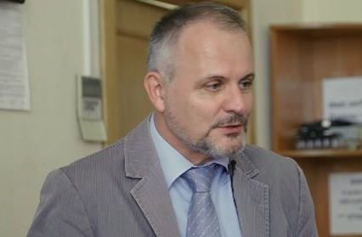
Магистерская программа:
«Внешнеполитическая деятельность и управление рисками»
Руководитель программы:
Заведующий кафедрой государственного управления во внешнеполитической деятельности, к.э.н., доцент, член-корреспондент РАЕН, член рабочей группы по международному сотрудничеству в сфере противодействия экстремизму и терроризму
Сурма Иван Викторович
Учебные дисциплины:
иностранный язык профессиональной деятельности;
современный стратегический анализ;
зелёная экономика и устойчивое развитие;
современные методы управления;
международная информационная безопасность;
Corporate Governance и финансовые риски;
современные PR-технологии и методы;
управление человеческими ресурсами и кадровые риски;
информационно-аналитические системы и базы данных;
теория государственного управления;
управление стратегическими изменениями и рисками;
современные информационные системы и технологии в управлении рисками;
деловые межкультурные коммуникации;
GR и международные лоббизм;
процесс принятия внешнеполитических решений
международная энергетическая экономика и безопасность;
международная экономическая безопасность в условиях глобализации;
теория организации и организационное поведение;
интеграционные и дезинтеграционные процессы в современной мировой экономике;
дипломатия в информационной среде
и др.

Slide 5
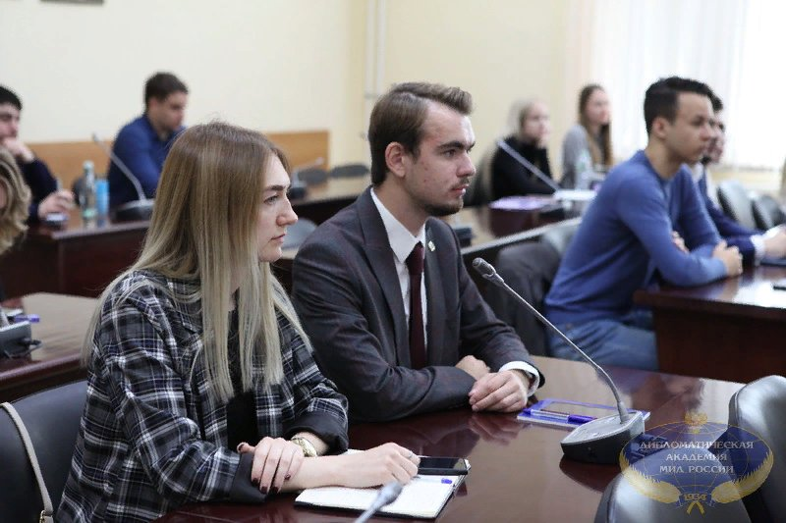
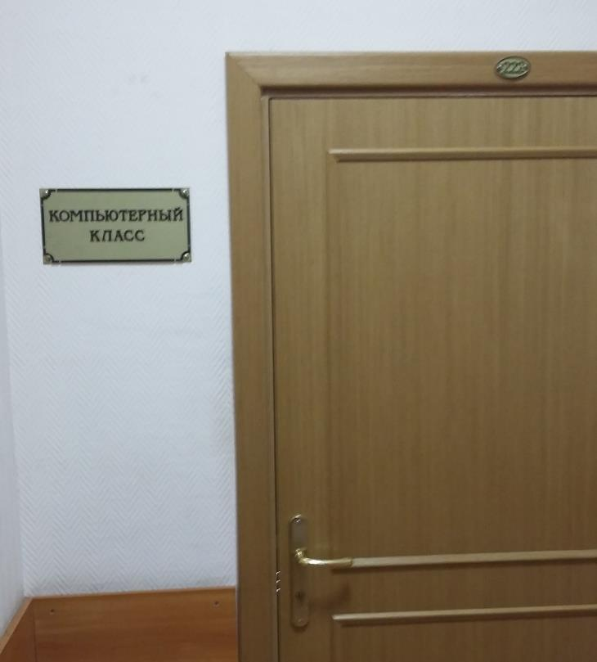
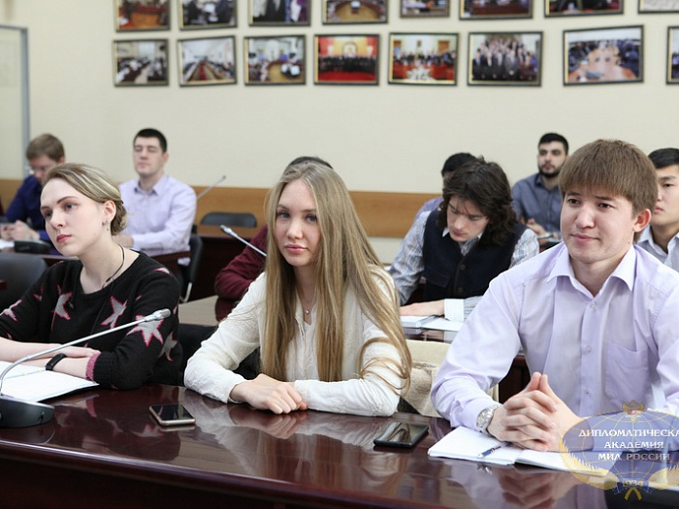
Удобное расписание занятий и модульный принцип позволяют совмещать учебу с работой. Для осуществления образовательной программы задействованы эксперты как Министерства иностранных дел России, Государственной Думы РФ, Совета Федерации РФ, МЧС, так и ряда государственных корпораций, таких как «Росатом», Федеральной службы по военно-техническому сотрудничеству, Рособоронэкспорта, Росфинмониторинга, руководители отраслевых компаний и профессиональные бизнес-тренеры.
Магистерские программы призваны готовить специалистов, обладающих определенным комплексом ключевых компетенций и способных не только эффективно выполнять свои должностные обязанности, но также активно и инициативно заниматься совершенствованием работы соответствующих элементов системы государственной службы Российской Федерации, МИД России, государственных корпораций и научно-исследовательской деятельностью в учреждениях, связанных с анализом и решением стратегических задач во внешнеполитической деятельности государства, а также готовых преподавать в учреждениях системы высшего и дополнительного профессионального образования.

Slide 6
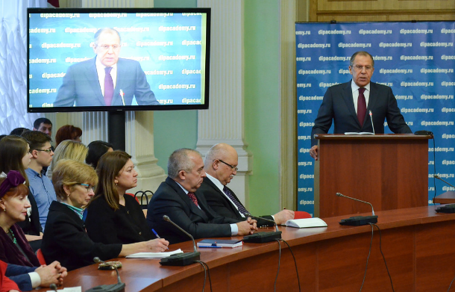
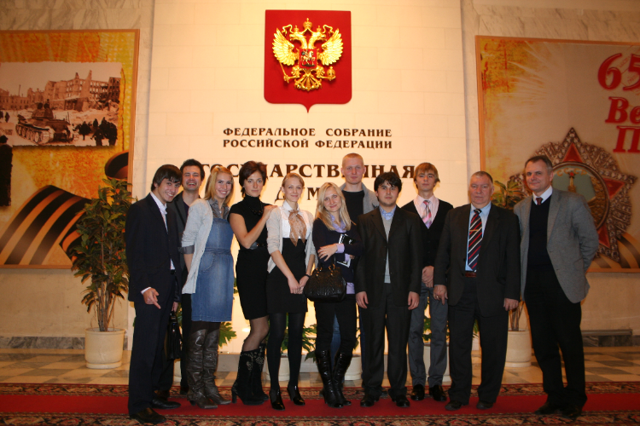
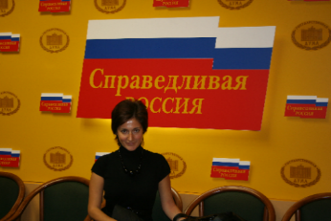
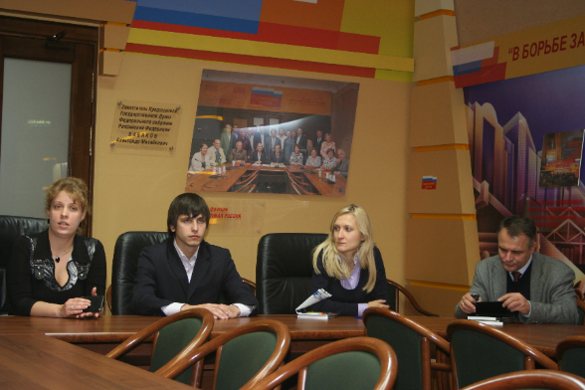
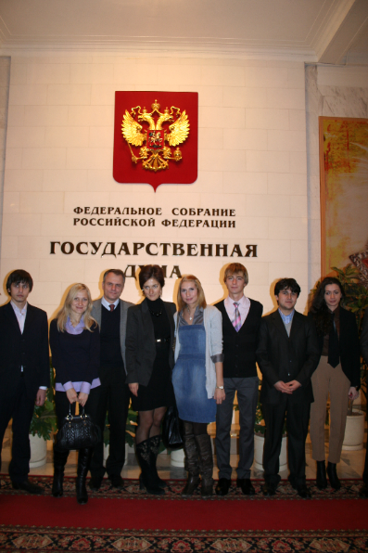
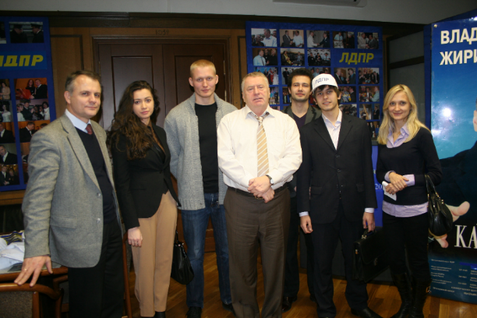
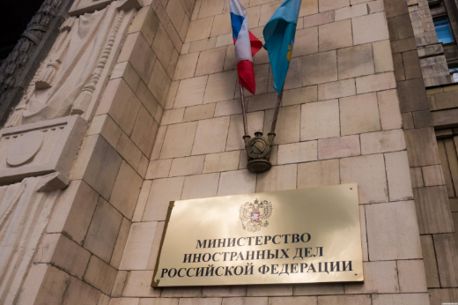
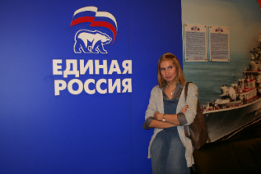
Программы предусматривают стажировку и практику магистрантов в структурах законодательной (Государственная Дума РФ и Совет Федерации РФ) и исполнительной власти (МИД России, Министерство промышленности и торговли, Минэкономразвития России, Росфинмониторинг и др.), в международных организациях (ЕЭК, ЕАЭС, Россотрудничество, различные подразделения ООН и др.), в научно-исследовательских институтах (Российский институт стратегических исследований при Президенте РФ, ИАМП и др.) и ведущих корпорациях страны (Росатом, Рособоронэкспорт, Алроса, Лукойл, и др.).

Slide 7
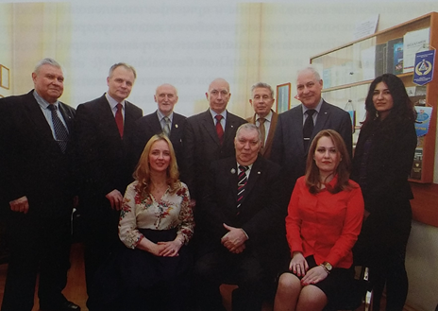

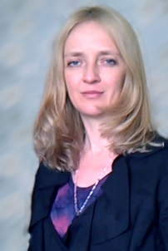
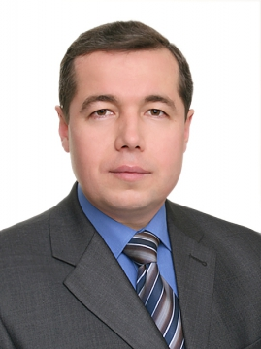
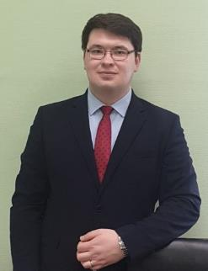
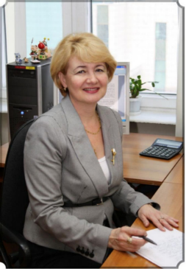
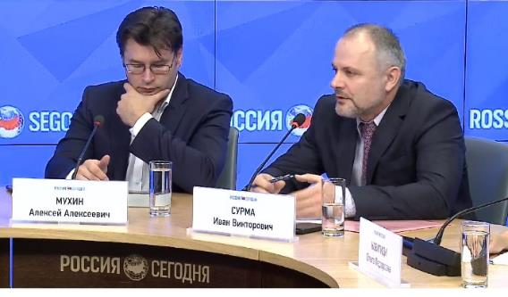
Профессорско-преподавательский состав кафедры:
Профессор кафедры ГУВПД, кандидат военных наук, профессор, Заслуженный работник высшей школы Российской Федерации -
Моисеев Анатолий Васильевич
Старший преподаватель кафедры ГУВПД – Семенова Ольга Викторовна
Доцент кафедры ГУВПД, кандидат социологических наук, член-корреспондент РАЕН - Магадиев Марат Флюсович
Доцент кафедры ГУВПД, к.э.н., Главный редактор научно-аналитического журнала «Вестник ученых-международников», член-корреспондент Академии военных наук, Ответственный секретарь Совета молодых ученых ДА МИД РФ, член-корреспондент РАЕН - Шангараев Руслан Насимович
Заведующий кафедрой ГУВПД, к.э.н., главный редактор журнала «Государственное управление и международная безопасность», член-корреспондент РАЕН -
Сурма Иван Викторович
Доцент кафедры ГУВПД, кандидат экономических наук -
Ершова Наталья Анатольевна

Slide 8
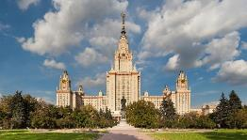
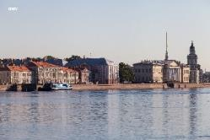


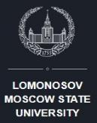

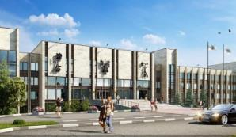







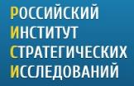



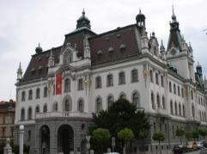



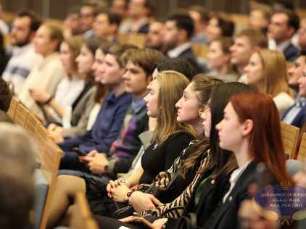
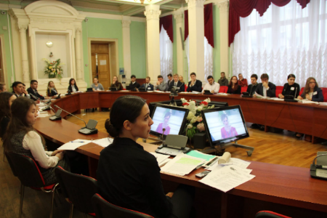





Профессорско-преподавательский состав кафедры, магистранты и аспиранты ведут активную научно-исследовательскую деятельность и выступают с научными докладами на международных конференциях как в России так и за рубежом
Saint Petersburg State University
13th International Forum on the Problems of International Information Security was held in Garmisch-Partenkirchen (Germany)
Udruga – Institut za europske i globalizacijske studije
Uppsala Centre for Russian and Eurasian Studies (UCRS)

Slide 9
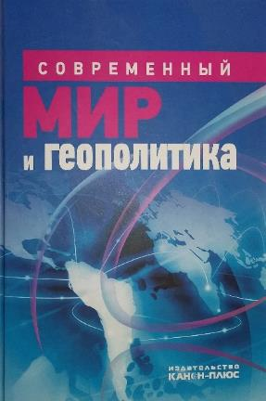
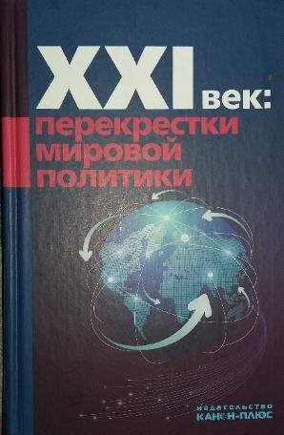
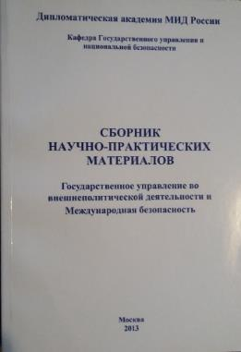
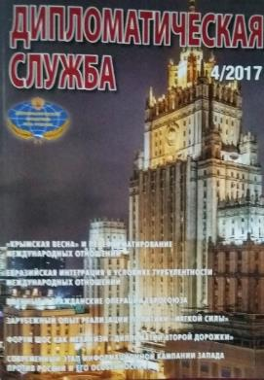
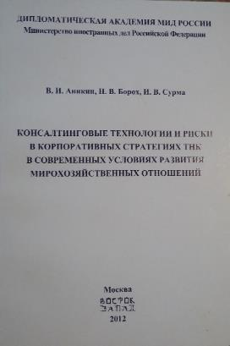
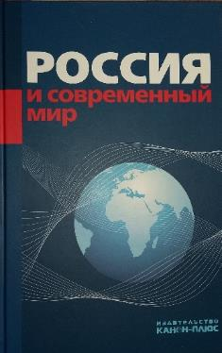
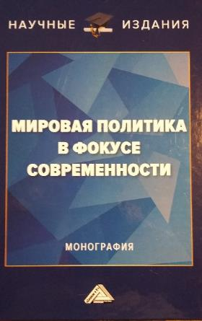
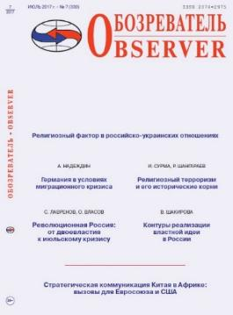

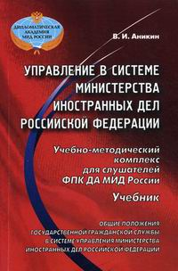
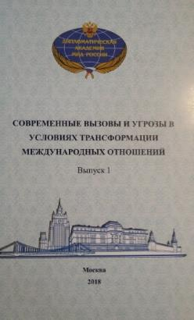
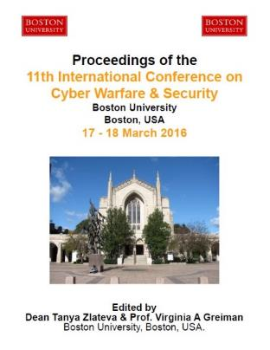
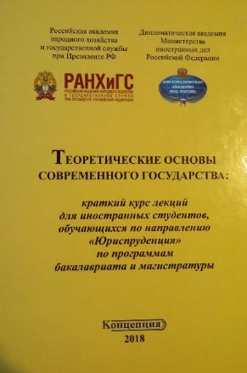
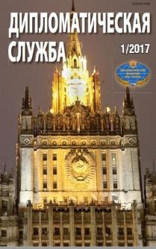

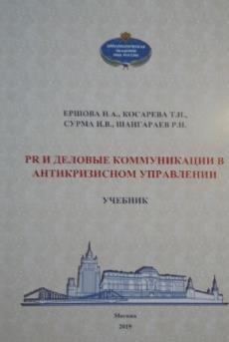

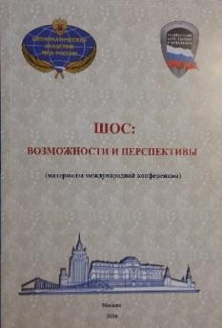

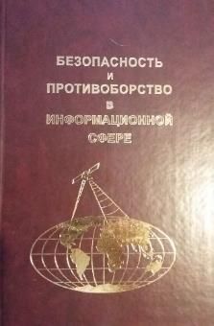
Кроме того, преподаватели, магистранты и аспиранты публикуют свои статьи и научно-аналитические материалы как в отечественных, так и зарубежных изданиях

Slide 10
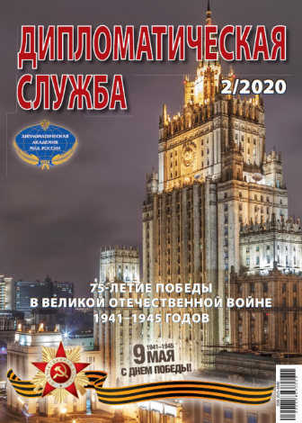
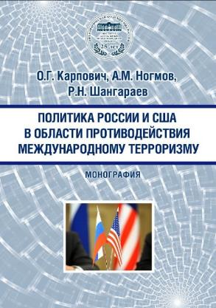


















… а также сотрудники кафедры являются экспертами ряда новостных агентств и телеканалов по актуальным вопросам мировой политики, экономики и международной информационной безопасности и др. В 2020 году Роскомнадзор зарегистрировал кафедральный электронный журнал «Государственное управление и международная безопасность»

Slide 11






Область профессиональной деятельности выпускников включает в себя процессы управления организациями разного уровня и разных правовых форм, подготовку и принятие внешнеполитических решений, прогнозирование и управление рисками, государственное и муниципальное управление и научно-исследовательское направление государственной политики во внешнеполитической деятельности.

Slide 12












Slide 13
















Выпускники программы востребованы в качестве руководителей, специалистов и аналитиков в области государственного управления, международных связей и международной безопасности в системе государственной власти, на дипломатической службе, в различных бизнес-структурах, а также в субъектах Российской Федерации. В настоящее время они трудятся в государственных и международных организациях таких как: Министерство иностранных дел РФ, Посольства РФ за рубежом (Чехия, Италия, Сербия, Черногория, Словакия, Германия и др.), Государственная Дума РФ, Совет Федерации РФ, Рособоронэкспорт, Росатом, Лукойл, Алроса, Следственный комитет России, аппарат мэрии г. Москвы, Российский институт стратегических исследований при Президенте РФ, Институт международных актуальных проблем Дипломатической академии МИД РФ, ОБСЕ, различные подразделения ООН и многих др.
«Государственное управление во внешнеполитической деятельности»

Slide 14


Thank you
for your attention !
Мы ждем Вас !

